Slide 1




UNIRAIL Soutenance individuelle
Bloc 2 : Déployer l’infrastructure système et réseau
Etudiant : Bernois Damien
Bernois Damien
1 / 23

Slide 2

Contexte
Depuis 2014, trois entreprises leaders du domaine de la voie ferrée s’unissent en un groupe national et créent un centre de gestion, UNIRAIL.
AFRAIL couvre l’entretien des voies ferrées du réseau français de chemin de fer.
SPRAIL est spécialisé dans la soudure ferroviaire.
TPRAIL englobe la création et le renouvellement des ballasts sur l’ensemble du territoire.
L’objet de ce projet concerne la migration du centre de gestion vers un nouveau site, comprenant la gestion de ce dernier, ainsi que le déploiement de son infrastructure.
2 / 23

Slide 3

SOMMAIRE
ANALYSE DES RISQUES
PILOTAGE
PLAN SYSTEME
PLAN RESEAU
EXIGENCES DU CLIENT
3 / 23

Slide 4
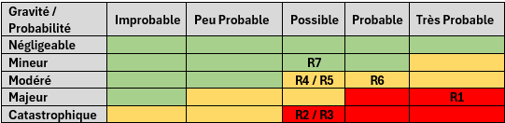
1. ANALYSE DES RISQUES
Nom | Type | Description
R1 | Sécurité | Failles de sécurité, mauvaise configuration des serveurs et équipements, accès trop permissifs.
R4 | Organisation | Retard sur les délais et les jalons.
R7 | Prise en main | Mauvaise prise en main des nouveaux services par les utilisateurs, manque de formation et informations.
4 / 23
Notes:
Etude en amont afin de les éviter

Slide 5

2. PILOTAGE : KPI et indicateur de suivi
Performance :
Résultats de la recette de tests
Bon fonctionnement de la mise en place
Satisfaction des parties prenantes
Plus-value en termes d’efficacité et de performance
Retour sur investissement (ROI) du projet
Suivi :
Suivi des coûts
Suivi de l’avancement des étapes
Suivi des risques et niveaux de priorités des tâches
Suivi de la disponibilité des parties prenantes
5 / 23
Notes:
KPI = indicateur de performance 100% de la recette de tests conforme Satisfaction >80% suite à un sondage ROI > 20%

Slide 6
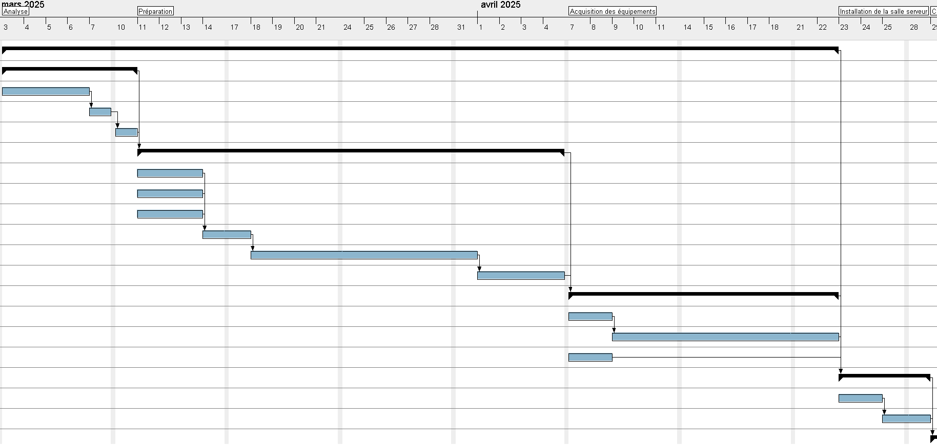
2. Pilotage : Planning
6 / 23
Notes:
Conception/étude du projet : 2 mois Analyse / Préparation / Acquisition des équipements / Installation de la salle serveur

Slide 7
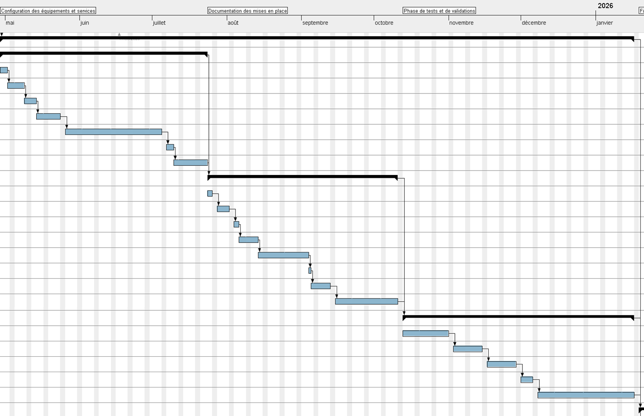
2. Pilotage : Planning
7 / 23
Notes:
Déployer du projet : 8 mois (comme exiger par le client) Configuration des équipements et services / Documentation / Phase de tests

Slide 8
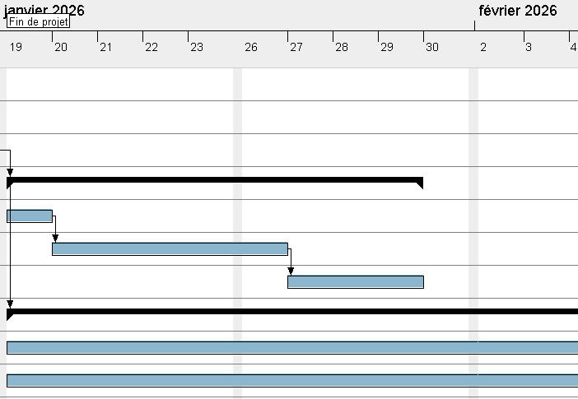
2. Pilotage : Planning
8 / 23
Notes:
Clôture et maintenance : 1 mois et sur 1 an Fin du projet Maintenance sur 1 an

Slide 9

2. PILotage : budget
Equipements | Humain | Licence /an (renouvellement) | Total
Matériel informatique, équipements réseaux | RH internes participant au projet | Microsoft 365 Business et Sage 100
99 208 € | 192 800 € | 6 151,2 € | 292 008 €
9 / 23

Slide 10
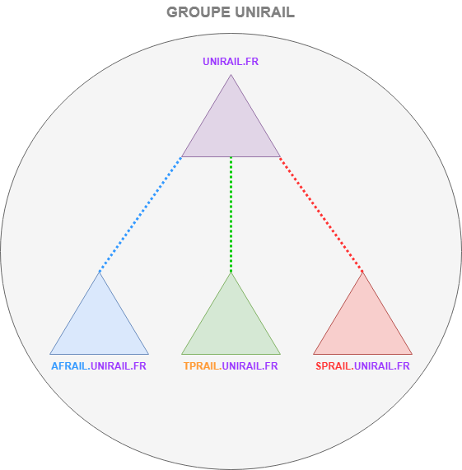
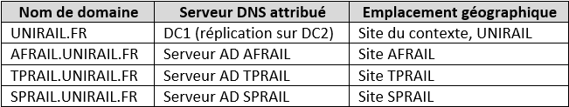
3. PLAN SYSTÈME
10 / 23
Notes:
1 domaine principal : UNIRAIL 3 sous-domaines : AFRAIL + TPRAIL + SPRAIL

Slide 11
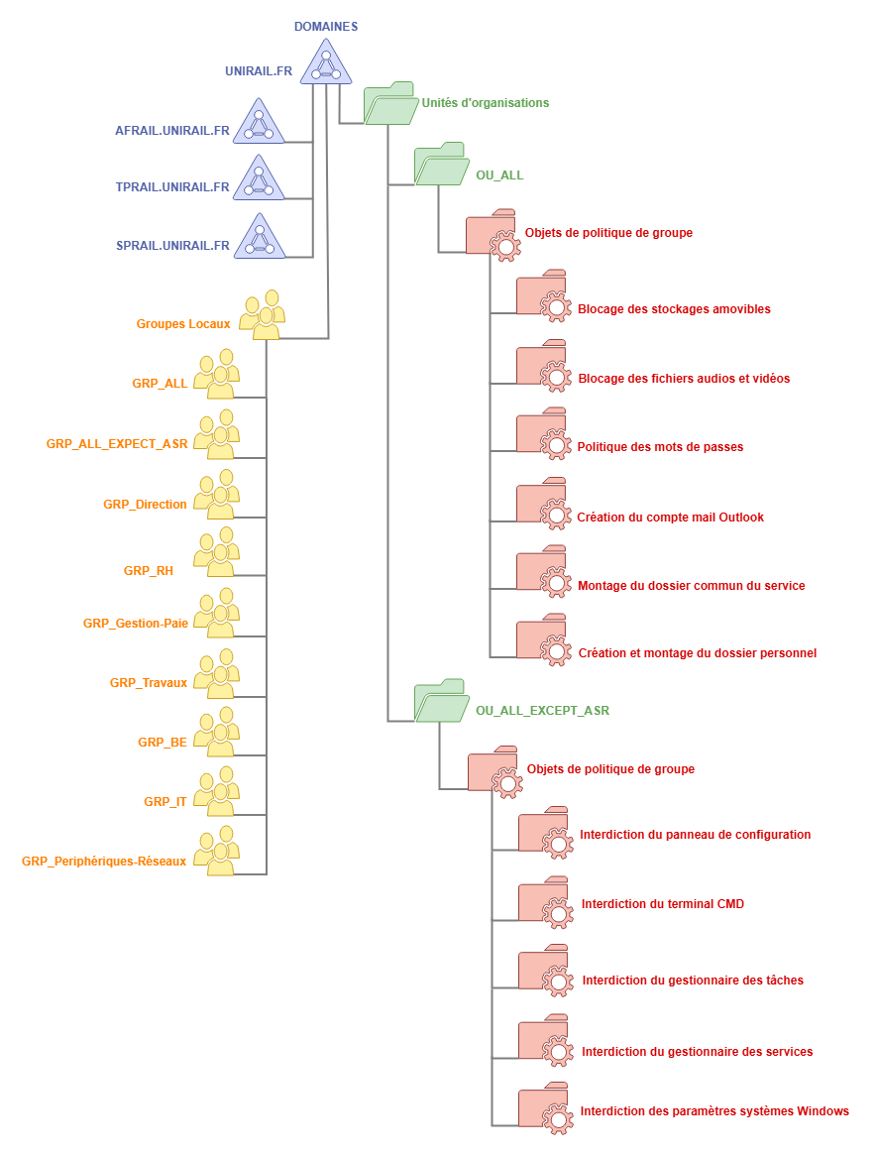
3. PLAN SYSTÈME
11 / 23
Notes:
Infrastructure Active Directory Domaine Groupe OU
GPO

Slide 12
3. PLAN SYSTÈME
12 / 23
Notes:
Infrastructure Active Directory Domaine Groupe OU
GPO

Slide 13
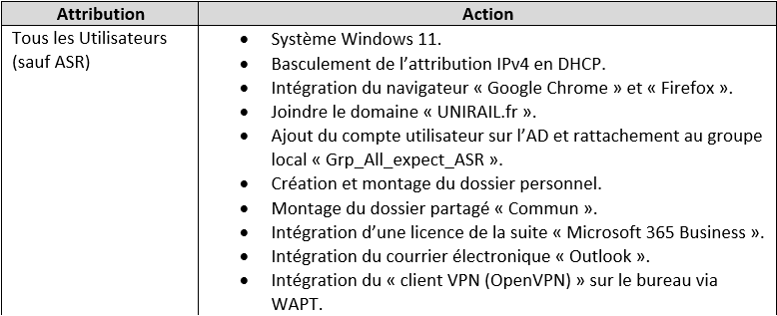
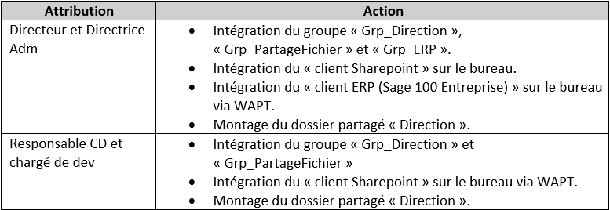
3. PLAN SYSTÈME
13 / 23
Notes:
D’autres WIM pour remplir les exigences du client
MDT pour masterisation d’images WIM
WAPT pour déploiement ressources

Slide 14
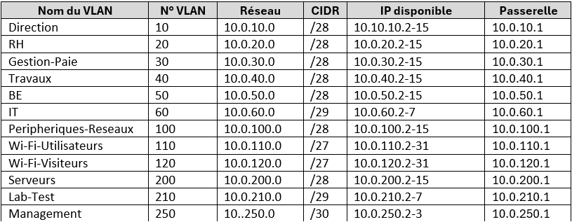
4. PLAN RÉSEAU
14 / 23
Notes:
Lab-Test : test recette + préprod IT Management : administrer les équipements sensibles (réseaux + serveurs)

Slide 15
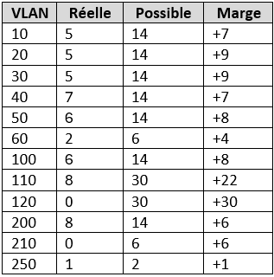
4. PLAN RÉSEAU
15 / 23
Notes:
Marge pour chaque VLAN, prévois futur agrandissement

Slide 16
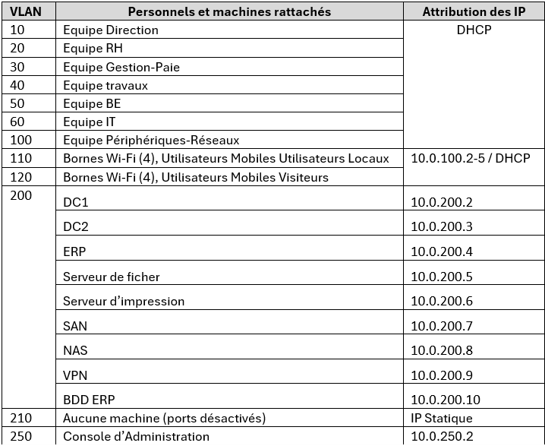
4. PLAN RÉSEAU
16 / 23
Notes:
Stratégie d’attribution des IP par VLAN

Slide 17
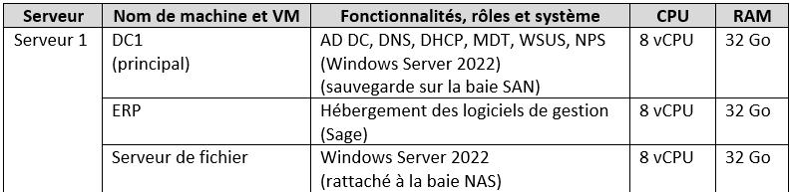
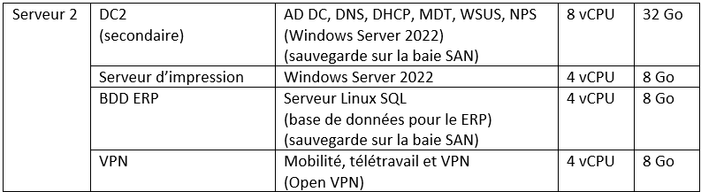
4. PLAN RÉSEAU
17 / 23
Notes:
2 serveurs physiques dans salle serveur redondance et transfert entre 2 environnement vsphere ESXI : iSCSi

Slide 18
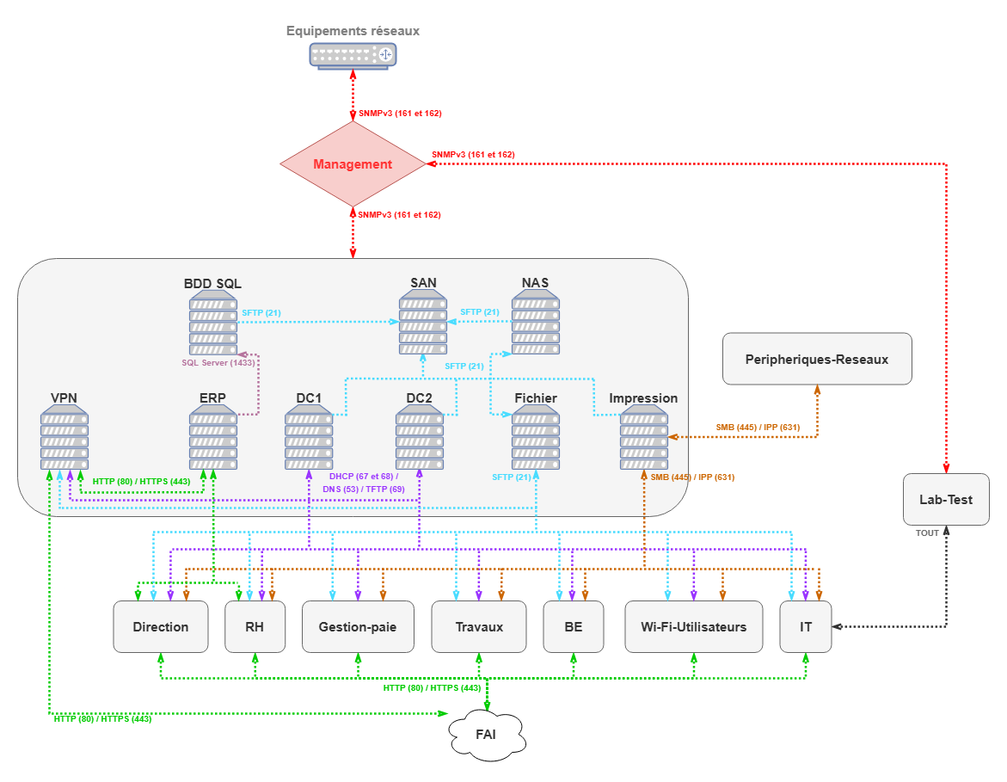
4. PLAN RÉSEAU
18 / 23
Notes:
SNMPv3 : manager et surveiller avec une couche de sécurité TLS 1.3
HTTP + HTTPS : communication Web et sécurisée SFTP : transfert de fichier sécurisé SMB : accès ressources réseau IPP : envoie de tâches aux imprimantes par serveur impression SQL Server : communication entre serveur Microsoft et client

Slide 19
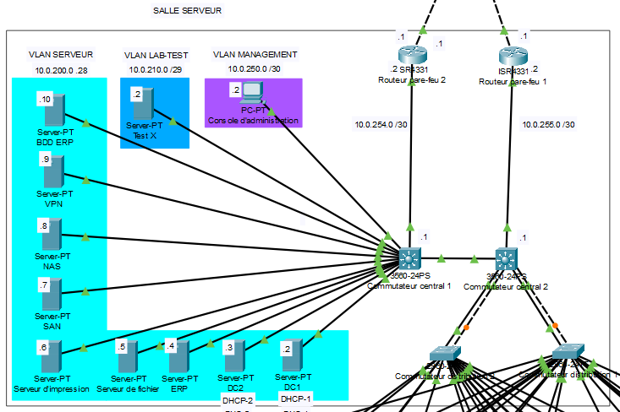
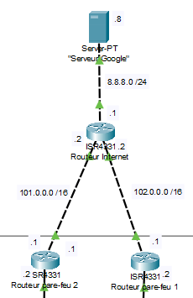
4. PLAN RÉSEAU
19 / 23
Notes:
NAT mis en place, mais problème lors du retour de la trame non résolu Décision non encapsulation mais strictement ACL pour communication plus restrictive au plus bas ACL gère le trafic sur L3 n°2 Autre ACL gère le trafic sur L2 n°1 Routeur pare-feu passerelle vers extérieur Non communication entre VLAN hormis VLAN SERVEUR Bail DHCP sur DC1 et DC2 DNS pour ERP sur DC1 et DC2

Slide 20
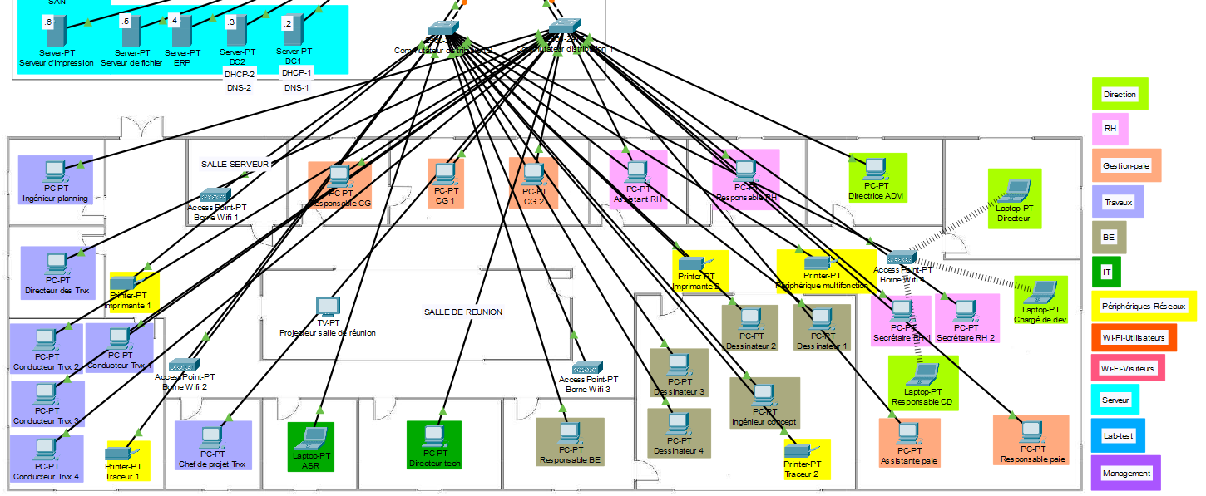
4. PLAN RÉSEAU
20 / 23
Notes:
NAT mis en place, mais problème lors du retour de la trame non résolu Décision non encapsulation mais strictement ACL pour communication plus restrictive au plus bas ACL gère le trafic sur L3 n°2 Autre ACL gère le trafic sur L2 n°1 Routeur pare-feu passerelle vers extérieur Non communication entre VLAN hormis VLAN SERVEUR Bail DHCP sur DC1 et DC2 DNS pour ERP sur DC1 et DC2

Slide 21
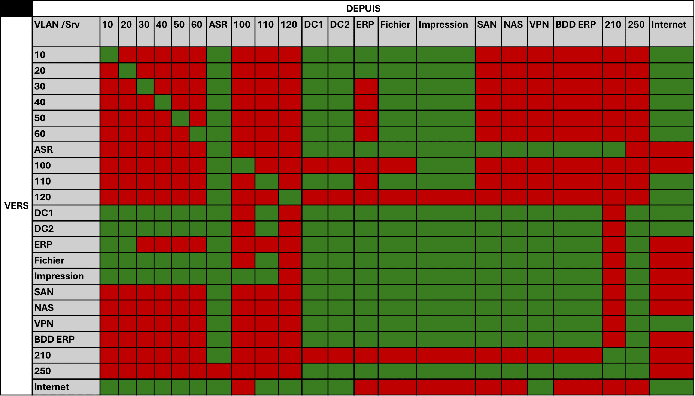
4. PLAN RÉSEAU
21 / 23
Notes:
X VLAN communique avec X VLAN mais pas Y VLAN ALL VLAN communique avec VLAN SERVEUR LAB communique qu’avec ASR

Slide 22
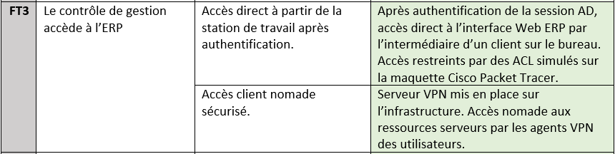
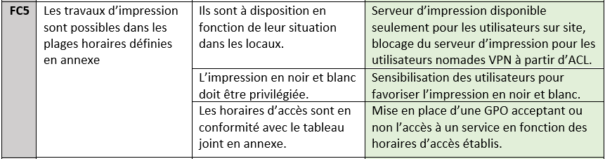
5. EXIGENCES DU CLIENT
22 / 23
Notes:
Marge pour chaque VLAN, prévois futur agrandissement

Slide 23

MERCI POUR VOTRE ATTENTION ET VOTRE ECOUTE
23 / 23

